Slide 1
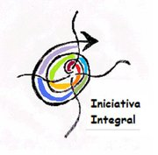
VISION INTEGRAL
UNA NUEVA VISIÓN DE LA REALIDAD PARA UN MUNDO EN TRANSFORMACIÓN

Slide 2
Aplicaciones del SOI
Medicina Integral
Ecología Integral
Economía Integral
Política Integral
Espiritualidad Integral

Slide 3
Aplicaciones del SOI
Son miles las personas que, en la actualidad, están aplicando la visión integral a decenas de campos diferentes, desde el arte hasta la ecología, desde la medicina hasta la criminología y desde el mundo empresarial hasta la transformación personal. Y puesto que el marco de referencia integral abarca e incluye explícitamente más verdades y más potencialidades que cualquier otro enfoque, aumenta la eficacia de los esfuerzos realizados en cualquier dominio.

Slide 4
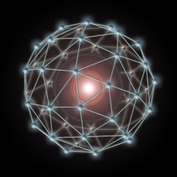
Aplicaciones del SOI
Medicina Integral
Ecología Integral
Economía Integral
Política Integral
Espiritualidad Integral

Slide 5
Medicina Integral
Cualquier modelo médico que quiera ser integral y exhaustivo debe ser omnicuadrante y omninivel.
La idea consiste simplemente en recordar que cada cuadrante o dimensión -yo, nosotros, ello y ellos- tiene niveles u olas físicas, emocionales, mentales y espirituales, lo que nos obliga, si queremos desarrollar tratamientos auténticamente integrales, a tener en cuenta todas esas realidades.

Slide 6
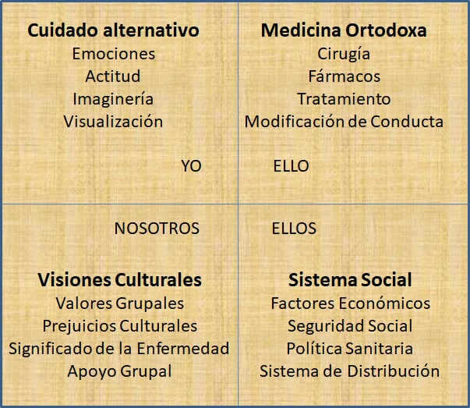
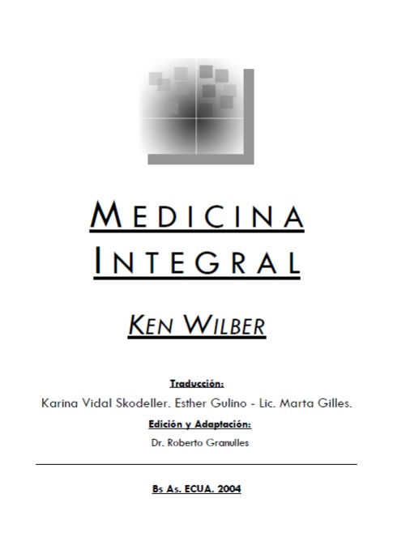
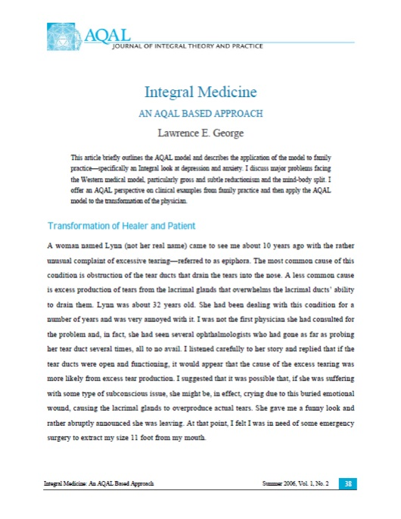
Medicina Integral, Un lector noético
Medicina Integral

Slide 7
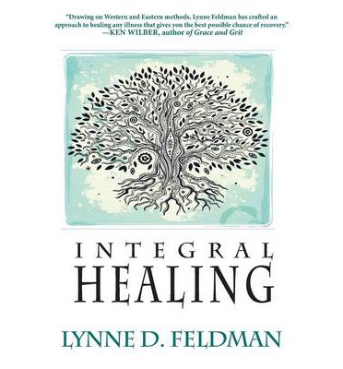
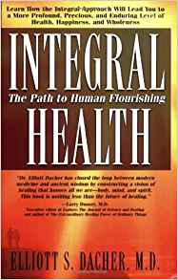
Integral Healing
Integral Health

Slide 8
A Brief Introduction to Integral Medicine: Part One
A Brief Introduction to Integral Medicine: Part Two
A Brief Introduction to Integral Medicine: Part Three
https://www.unleashourhealth.com/

Slide 9
Ecología Integral
La idea básica afirma simplemente que los abordajes parciales y limitados a los problemas medioambientales están condenados al fracaso. Y para ello hay que tener en cuenta tanto los cuadrantes interiores (o de la Mano Izquierda) como los exteriores (o de la Mano Derecha).
La sostenibilidad medioambiental externa es realmente imprescindible, pero sin el correspondiente crecimiento y desarrollo de los dominios interiores hasta los niveles de una conciencia y unos valores mundicéntricos, nuestro entorno se hallará en grave peligro. Centrarnos tan sólo en soluciones externas no hace más que agravar el problema. Recordemos que si el yo, la cultura y la naturaleza no se liberan juntos, no lo harán en modo alguno.

Slide 10
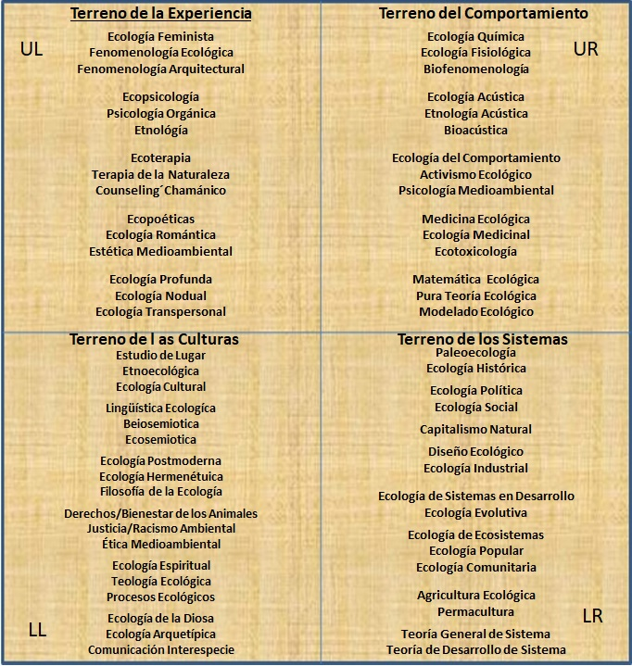
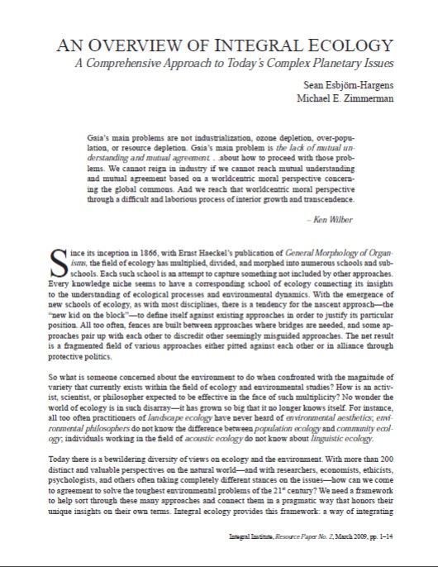
An Overview of Integral Ecology

Slide 11
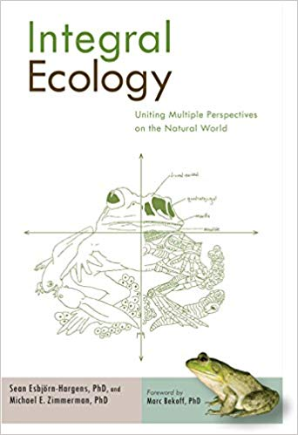
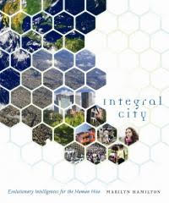
Integral City
Integral Ecology

Slide 12
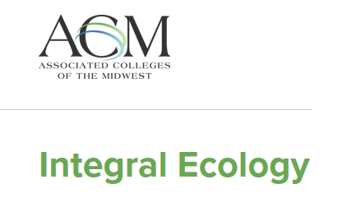
ACM (Integral Ecology)
www.integralcity.com

Slide 13
Economía Integral
En el ámbito del mundo empresarial los cuadrantes representan los cuatro “entornos” o “mercados” en los que debe sobrevivir un determinado producto, mientras que los niveles, por su parte, se refieren a los tipos de valores que lo producen y consumen. Las investigaciones realizads sobre las jerarquías de valores -como las de Maslow o Graves (es decir la Dinámica Espiral), que ya han demostrado su extraordinaria importancia en el mundo de la empresa- pueden combinarse con los cuadrantes (que muestran el modo en que esos niveles de valores aparecen en los cuatro entornos diferentes) para proporcionarnos un mapa realmente completo del mercado (que abarca tanto el mercado tradicional como el cibermercado).

Slide 14
También han empezado a florecer los programas de formación en liderazgo integral basados en un modelo integral u OCON. Son cuatro, en la actualidad, las grandes teorías de la gestión empresarial: la teoría X, que subraya la importancia del comportamiento individual; la teoría Y, que centra la atención en la comprensión psicológica; la gestión cultural, que se ocupa de la cultura organizativa, y la gestión de sistemas, que enfatiza la importancia del sistema social y de su entorno; cuatro teorías de la gestión que debería incluir cualquier enfoque realmente integral. Bastará, pues, con añadirle los niveles y las líneas para disponer de un modelo increíblemente rico y sofisticado del liderazgo que sería el más integral que todos los que hoy en día disponemos.

Slide 15
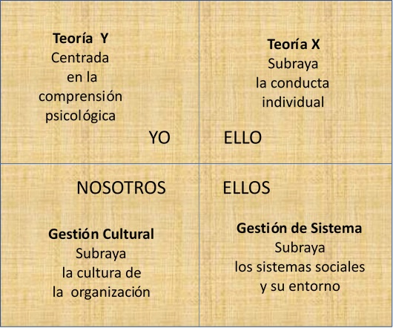
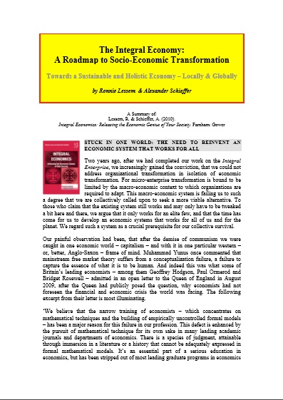
The Integral Economy, A Roadmap
To Socio-Economic Transformation

Slide 16
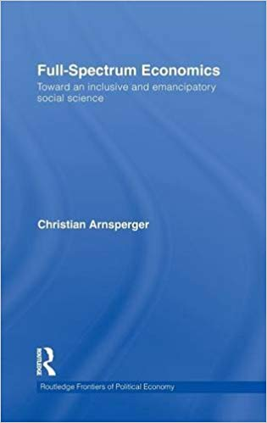
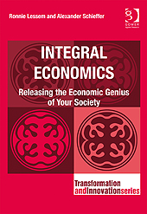
Integral Econimics
Full-Spectrum Economics: Toward an Inclusive and Emancipatory Social Science

Slide 17
Política Integral
En esta época de agitación ideológica, cuando las viejas ideologías (socialismo, liberalismo, y conservadurismo) ya no capturan la imaginación política en la manera en que alguna vez lo hicieran, se requieren visiones políticas nuevas.
Algunos han tratado de formular una "Tercera posición" entre la democracia social y conservadurismo. Una verdadera tercera posición para el siglo veintiuno debería trascender y debería progresar más allá de las ideologías precedentes. La Política integral se adecua a esta idea. Analizando la relación entre la mayoría de las ideologías existentes y claramente presentando un acercamiento nuevo a la política; uno que integre lo mejor de lo que cada uno tiene que ofrecer y que transcienda sus defectos, la política Integral presenta una alternativa política verdadera.

Slide 18
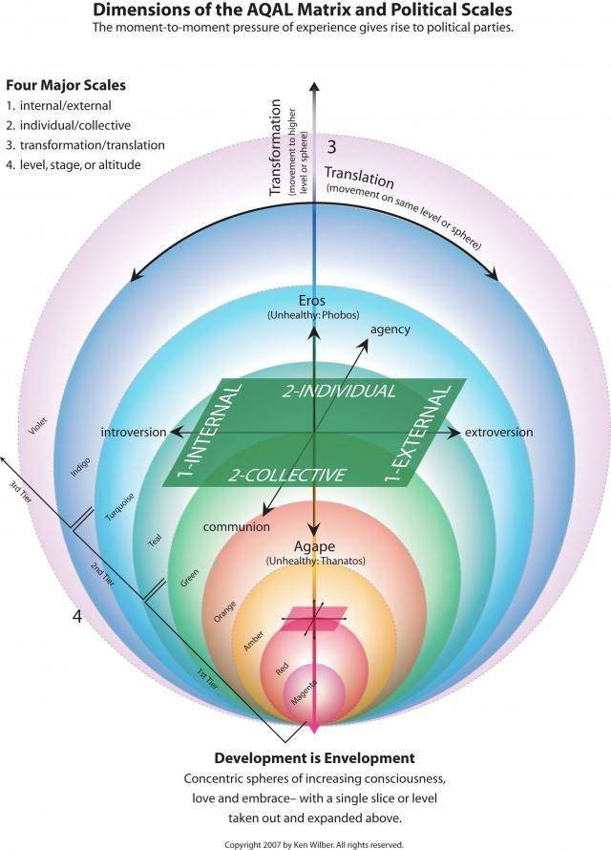
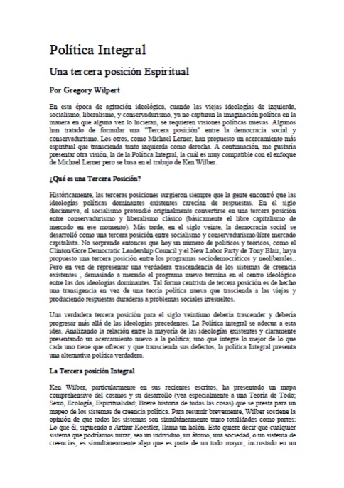
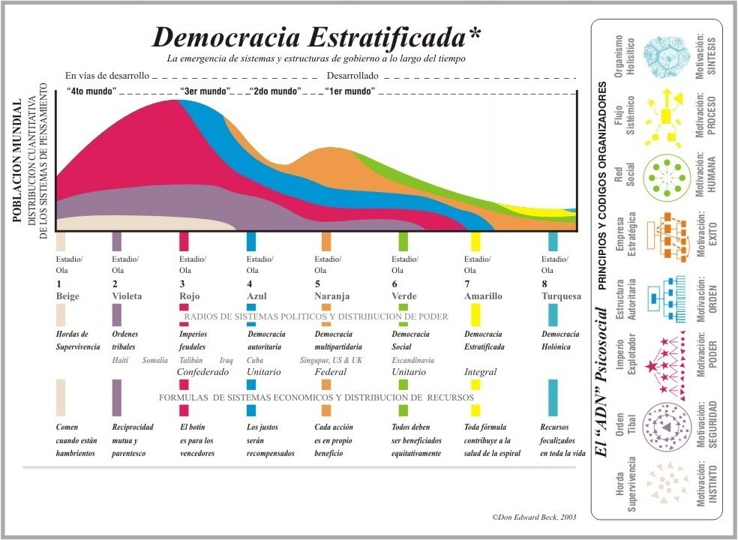
Politica integral:
Una tercera posición Espiritual

Slide 19
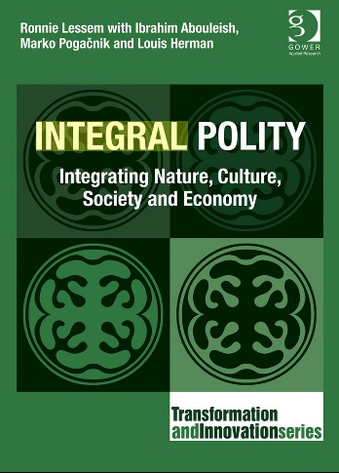
Integral Politic, Integrating Nature,
Culture, Society and Economy
Espiritualidad y Política

Slide 20
http://integralism.com/
https://visionholista.com

Slide 21
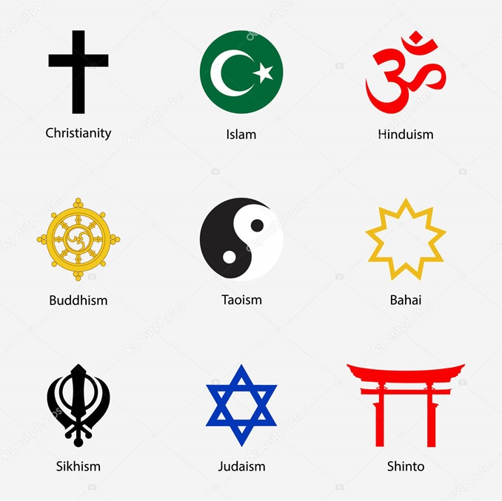
Espiritualidad Integral
Una espiritualidad integral es aquella que, sin dejar de reconocer los logros de la modernidad y de la postmodernidad (es decir, teniendo en cuenta las revoluciones de la ciencia y de la cultura), incorpora también las enseñanzas esenciales de las grandes religiones.
Y así se muestra el modo en que la espiritualidad actual puede combinar la iluminación oriental (que subraya el cultivo de los estados superiores de conciencia) con la Ilustración occidental (que nos ofrece los descubrimientos realizados por la psicología evolutiva y la psicología psicodinámica), proporcionándonos así claves esenciales para el desarrollo de una espiritualidad más integral.
Con este marco de referencia integral, se esboza el papel radicalmente novedoso que la religión puede desempeñar en el mundo actual. La extraordinaria influencia que tienen las religiones sobre la mayoría de la población las coloca en una posición privilegiada para solucionar algunos de los principales conflictos a los que nos enfrentamos.

Slide 22
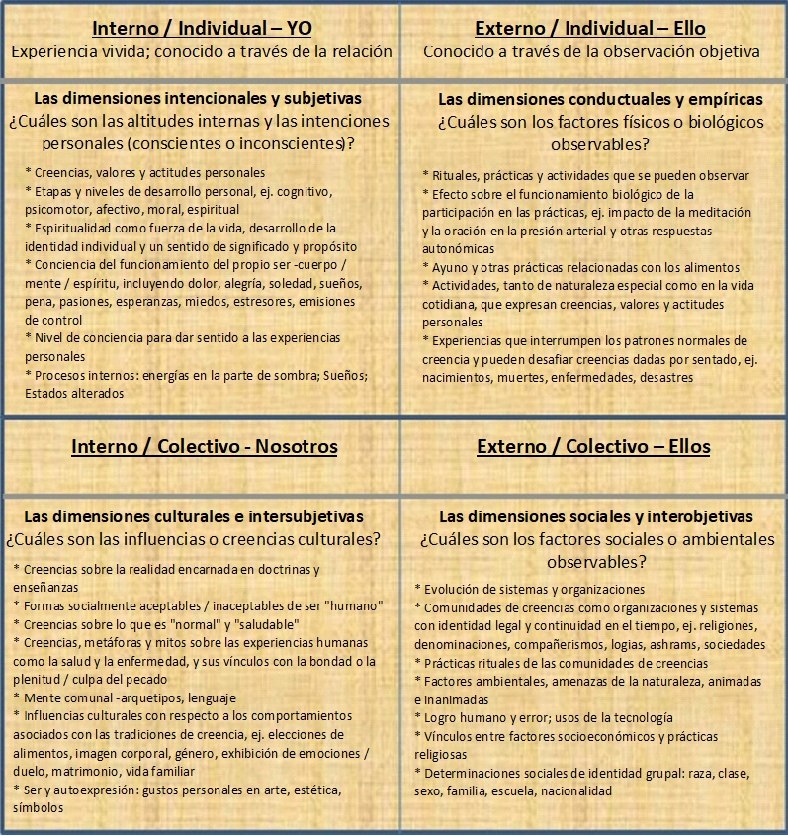
La principal implicación del enfoque AQAL en relación a la espiritualidad insiste en la necesidad de ejercitar simultáneamente los niveles físico, emocional, mental y espiritual del ser en los dominios del yo, la cultura y la naturaleza (es decir, en los dominios del yo, del nosotros y del ello).

Slide 23
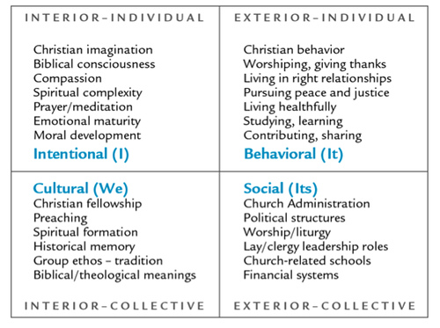
Son muchas las versiones diferentes que existen al respecto, que van desde la espiritualidad socialmente comprometida hasta el mundo de las relaciones como camino espiritual entre las muchas a tener en cuenta... Las implicaciones de una auténtica espiritualidad integral son, pues, muy profundas y amplias y apenas están empezando a provocar sus efectos.

Slide 24
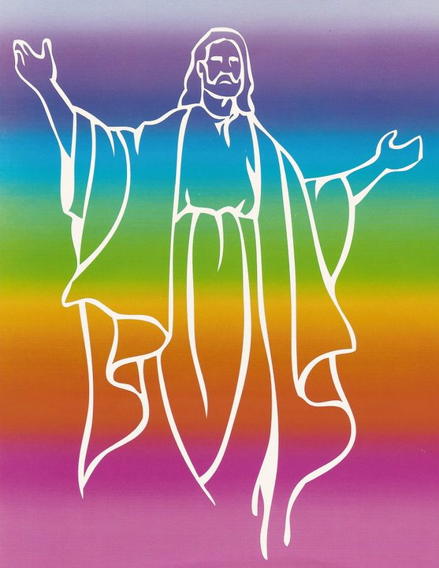
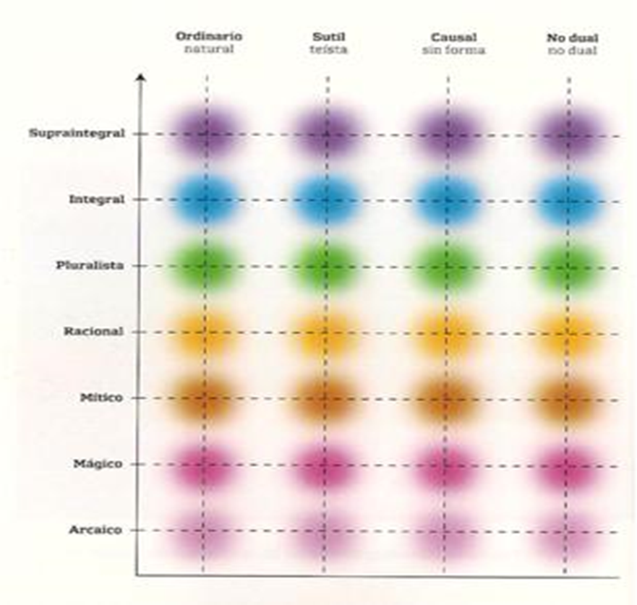
Una de esas implicaciones que sin duda tiene su máxima importancia es la que sugiere que cada nivel de conciencia imprime una distinta interpretación a los diferentes estados que podemos experimentar y que eso trasladado al ámbito de la espiritualidad conllevaría la percepción de distintos significado de lo divino…

Slide 25
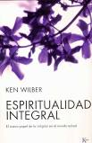
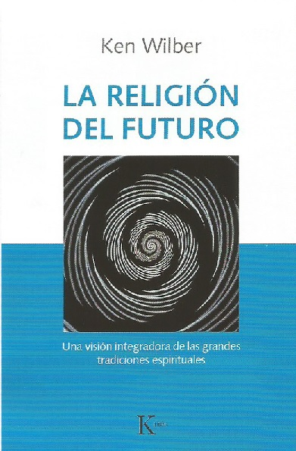
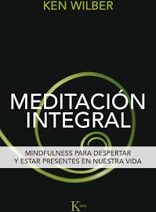
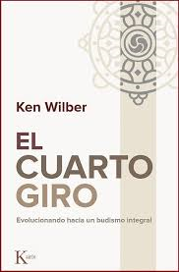
Espiritualidad Integral
La Religión del Futuro
El Cuarto Giro
Meditación Integral

Slide 26
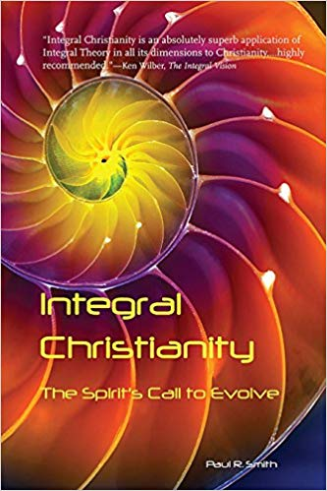
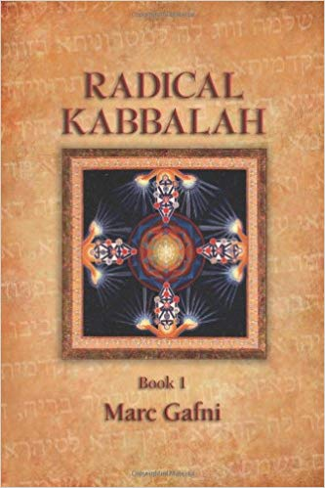
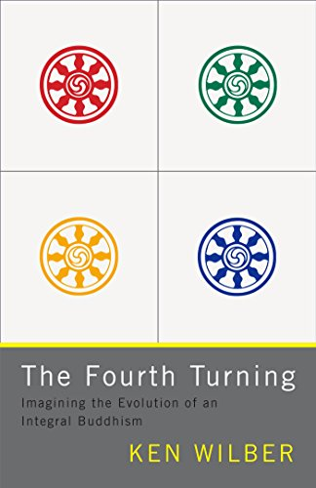
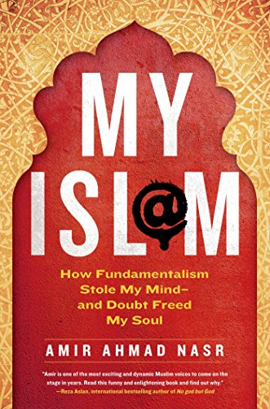
Integral Christianity
Radical Kabbalah
The Fourth Turning
My Islam

Slide 27
http://www.mangalashribhuti.org/
https://www.buddhistglobalrelief.org
https://integralchurch.wordpress.com/
https://progressivechristianity.org/

Slide 28
Muchas más aplicaciones en las más diferentes disciplinas se están sumando y se sumarán a la lista aquí expuesta…
Y así tenemos:
Coaching Integral
Psicología Integral
Arte Integral…
Así que sólo hay que esperar un poco para que la integralidad esté en cada una de las disciplinas y talentos que el ser humano ha sido capaz de crear… pues no se trataría de una opinión o de un parecer sin más, se trata del siguiente nivel que está emergiendo en la Evolución…

Slide 29
VISION INTEGRAL

